Slide 1

Автор: Михаленкова Алина, учащаяся 10 класса МОУ «Жарковская СОШ №1»
Руководитель: Теребейкина Е.Г., учитель географии
Исследовательский проект
Тверская Карелия
« Горизонты открытий»

Slide 2
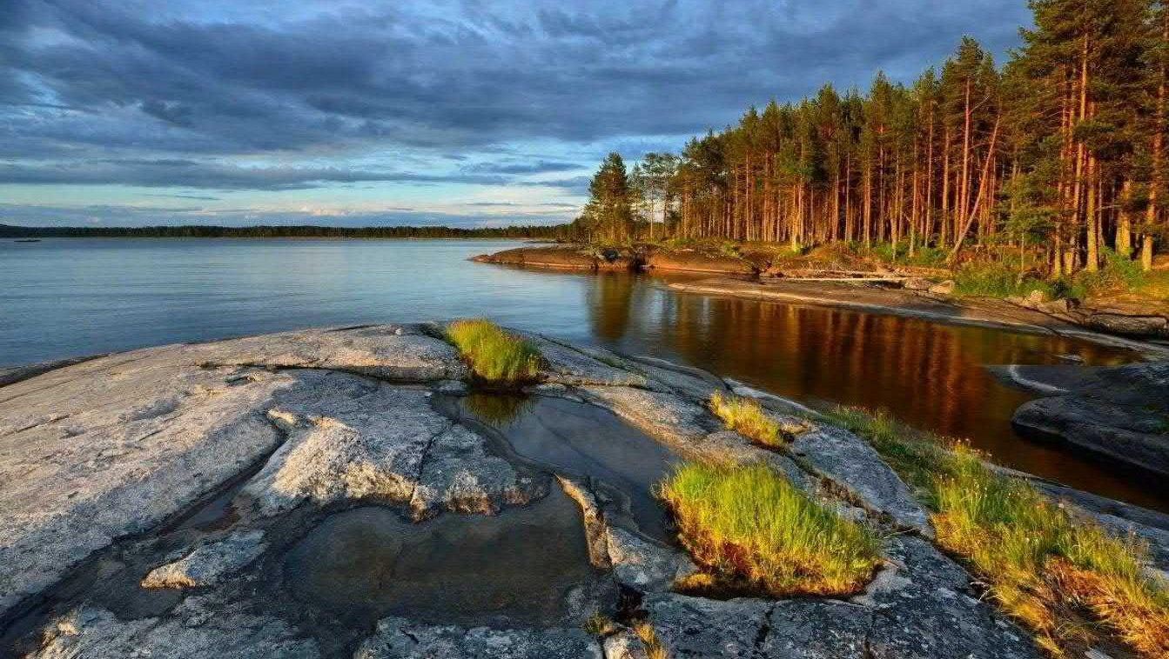

Мне пришло одно желанье,
Я одну задумал думу
Быть готовым к песнопенью
И начать скорее слово….
«Калевала» (перевод Л.П.Бельского)

Slide 3
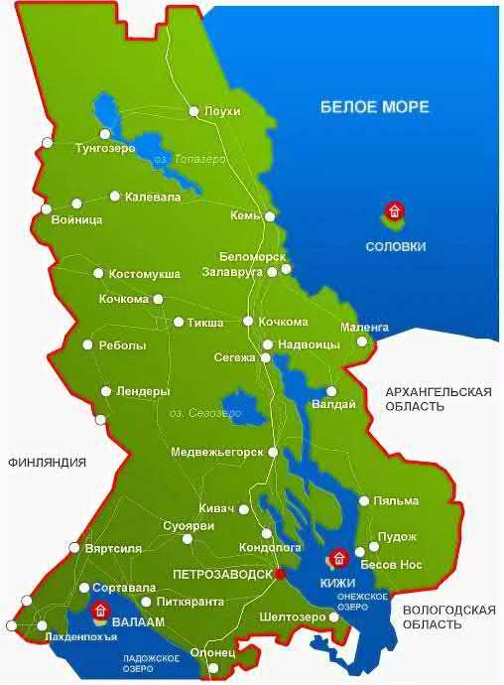
Живут карелы, как нетрудно догадаться, в основном в Республике Карелия, которая входит в состав Российской Федерации.
Небольшая часть народа расселена в
Тверской, Ленинградской, Мурманской области. Также карелы живут в Финляндии, где есть Северная и Южная карельские области.
Свое имя Республика Карелия и получила от наименования коренного народа – карелов.
Карта Республики Карелия

Slide 4
Цель проекта:
изучить особенности жизни, культуру, традиции и причины заселения карел на территории Тверской области.
Задачи:
изучить историю карел в Тверской области
узнать традиции карел и их национальную кухню
исследовать традиционные занятия, особенности жилищ, национального костюма
провести анкетирование
создать презентацию и рассказать о карелах одноклассникам

Slide 5
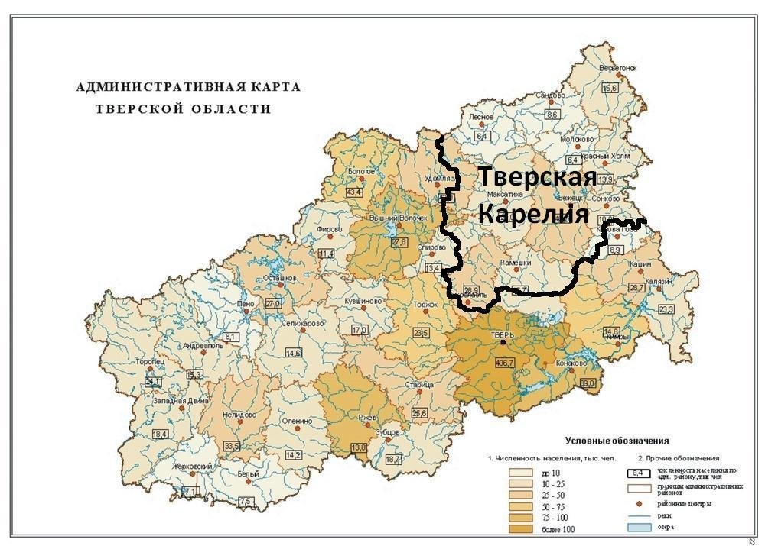
Тверска́я Каре́лия — ряд территорий Тверской области, район компактного расселения тверских карел в верховьях Тверцы,Медведицы, Мологи.
Районы проживания:
Лихославльский
Спировский
Рамешковский
Максатихинский
Молоковский
Численность карел –
7,4 тыс.чел

Slide 6
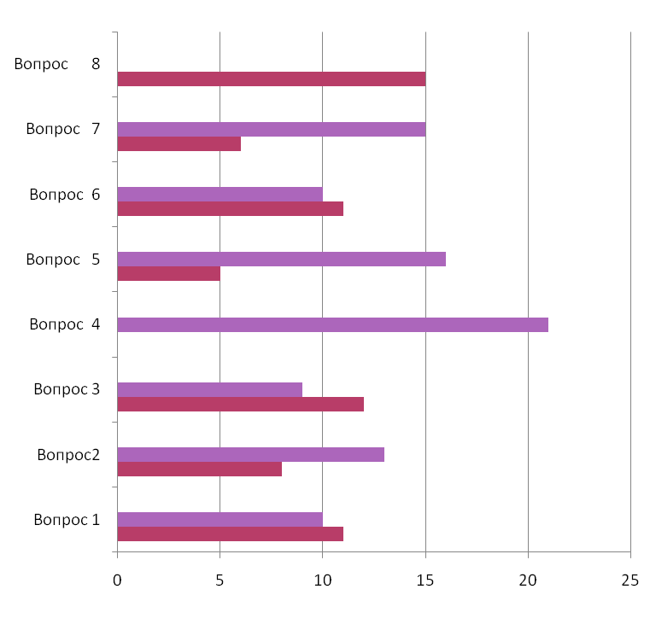
Исследование
Анкета
1.К какой этнической группе относится карелы?
а) финно-угорской б) славянской
2.К какой семье относятся карелы?
а) индоевропейской б) уральско-юкагирской
3. В каком комплексном районе расположены карелы?
а) северном б) уральском
4. Как себя называют карелы?
5.В каком районе Тверской области проживают карелы?
а) Конаковском б) Лихославльском
6.На каком языке разговаривают карелы?
7. Какие виды ремесла были развиты у карелов?
а) земледелие б) охота
8.Где живут карелы?

Slide 7
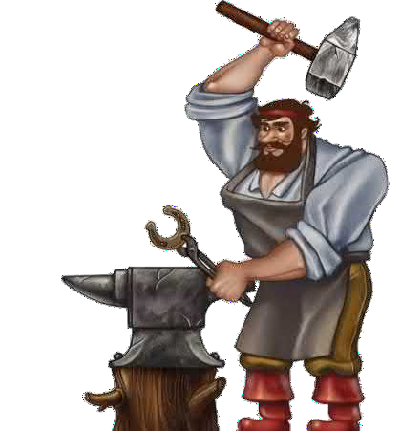
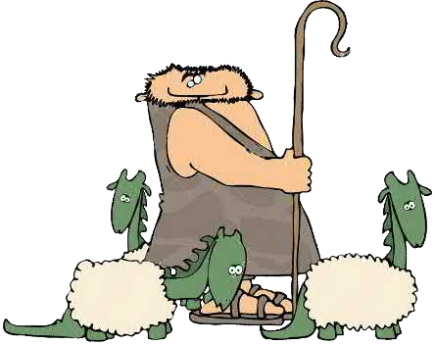

Историю возникновения Карелии можно проследить с доисторических времен. Появление первых поселений на северо-западе современной России приходится на послеледниковый период – VII-VI тысячелетия до нашей эры.
Древние жители промышляли здесь рыболовством и
охотой. В I тыс. до н.э. поселенцы освоили
земледелие, пасли скот, производили железо.

Slide 8
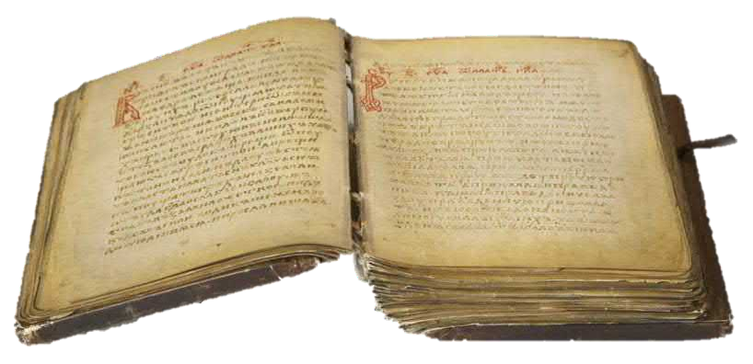
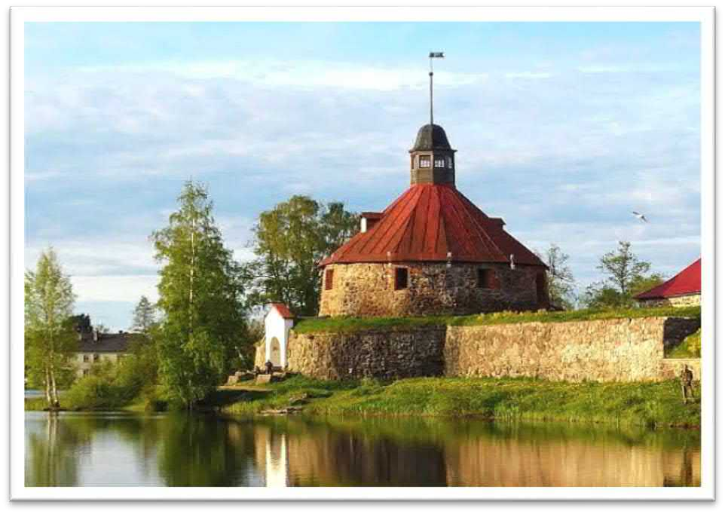
Первые упоминания о предках современных карелов найдены в русских летописях. Они относятся к 10-11 векам.
Эти народы заселяли северо-запад Ладоги. В то время этот район входил в состав Новгородского княжества.
До 17 века главным городом карелов считался Корела, который в настоящее время называется Приозерском.
Крепость Корела

Slide 9

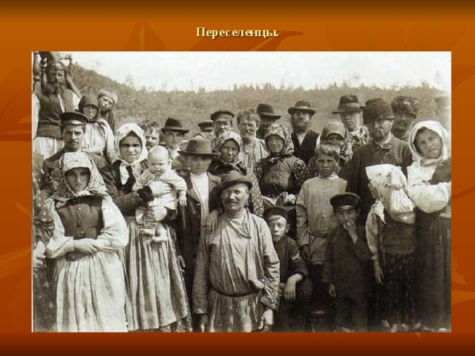
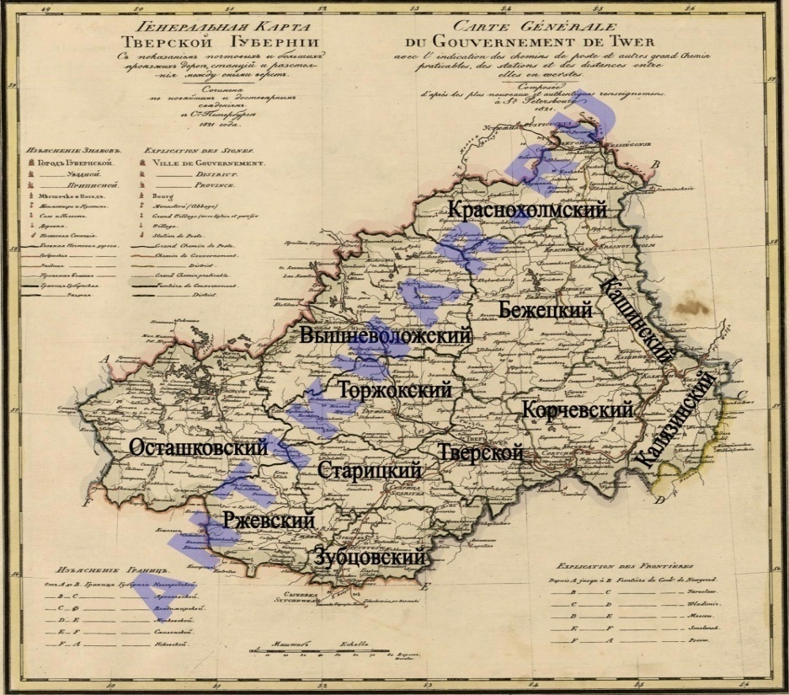
Как оказались карелы в Тверском регионе?
В 17 в. после поражения в русско-шведской войне территория проживания карел отошла к Швеции.
Беженцы селились на землях Бежецкого верха. Исторически эта территория и составила Тверскую Карелию.

Slide 10
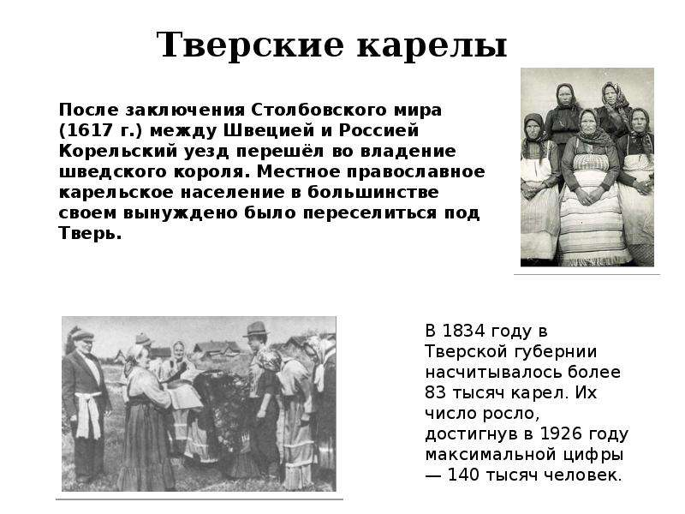
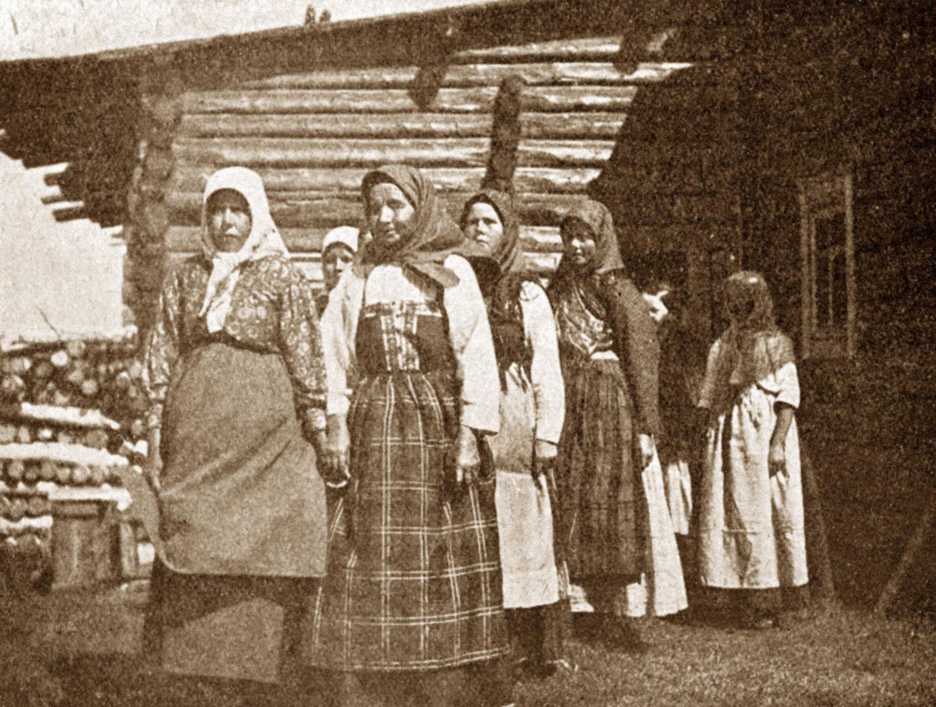
Крупные карельские населённые пункты:
Толмачи, Микшино, Козлово, Алёшино, Трестна.
В 1937 г. создан Карельский национальный округ.
Столица округа – город Лихославль.

Slide 11

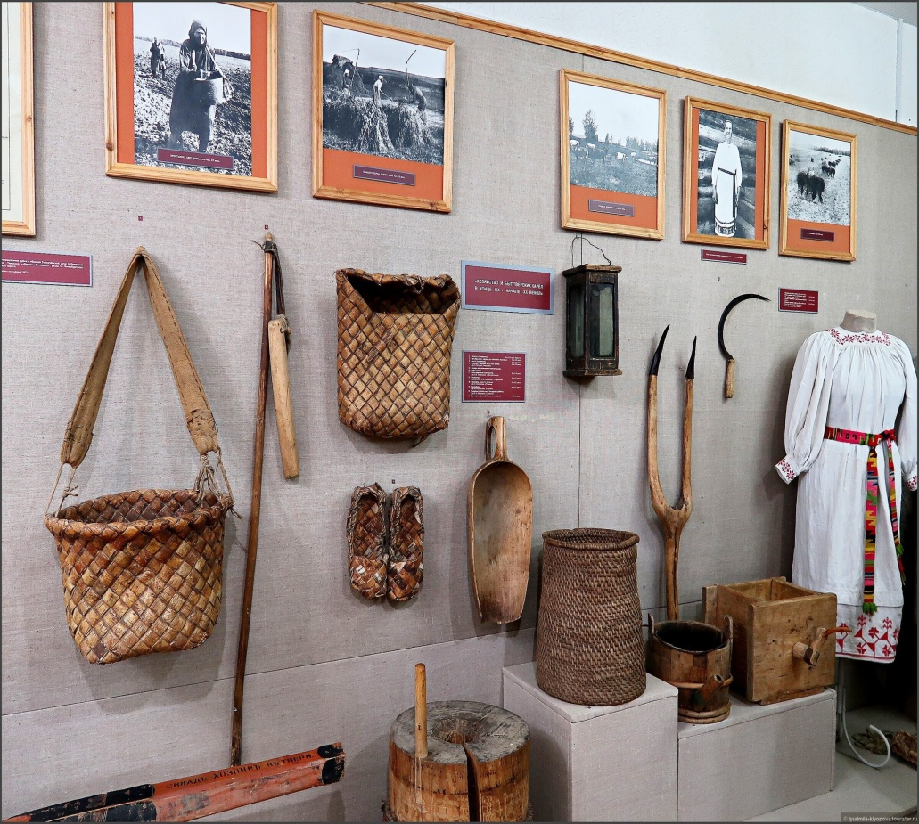
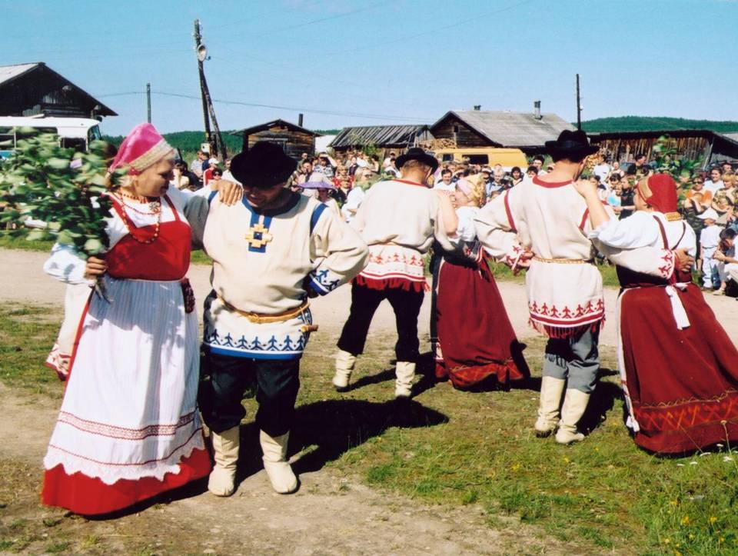
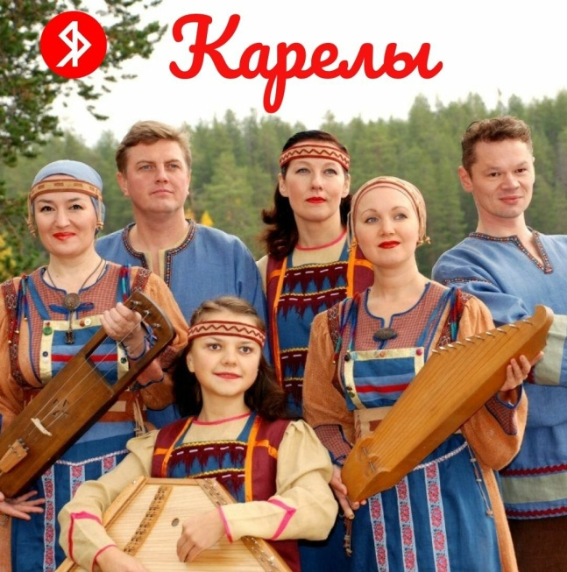
В 1997 г. создана Тверская национально- культурная автономия тверских карел
В карельском краеведческом музее
г. Лихославля.

Slide 12

Карельский язык относится к финно-угорским языкам
Тверской карельский язык преподавался в Лихославльском педагогическом училище
до 2005г.
Ащё — еще. Балхон — балкон. Барышничать — торговать с прибылью. Барыши — прибыль, нажива. Баса — краса, украшение, красота. Баять — говорить.

Slide 13
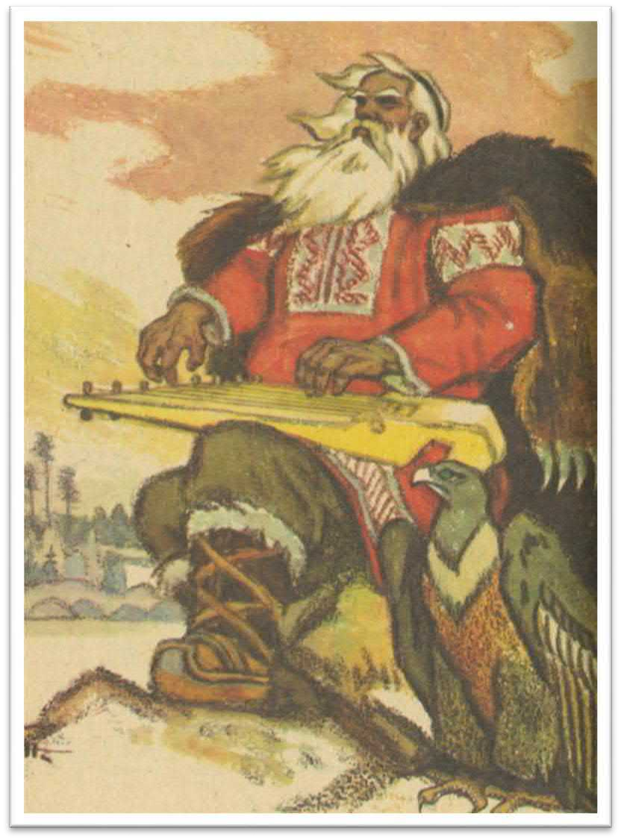
Легенды Карелии
Издревле слово Карелия было синонимом тайны, легенды, загадки.
На первом месте – по количеству легенд и загадок - эпос «Калевала» (карел. и фин. Kalevala).
В основу «Калевалы» легли карельские народные эпические песни (руны). Калевала состоит из 50 рун. Название «Калевала» — это эпическое имя страны, в которой живут и
действуют карельские народные герои.
Главный герой «Калевалы» — старый песнопевец
Вяйнямёйнен— волшебник и первочеловек.
https://www.youtube.com/watch?v=2talEb0urEI

Slide 14

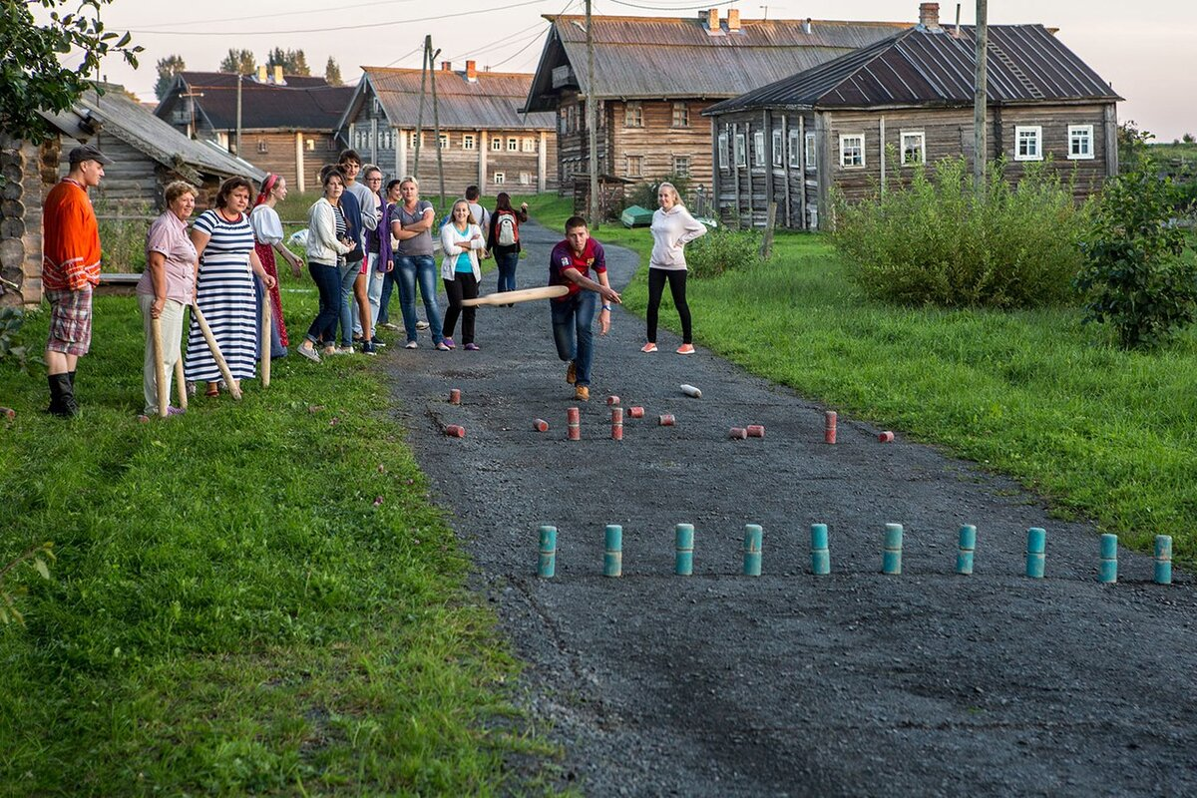
Карельские традиции
Игра в рюхи

Slide 15
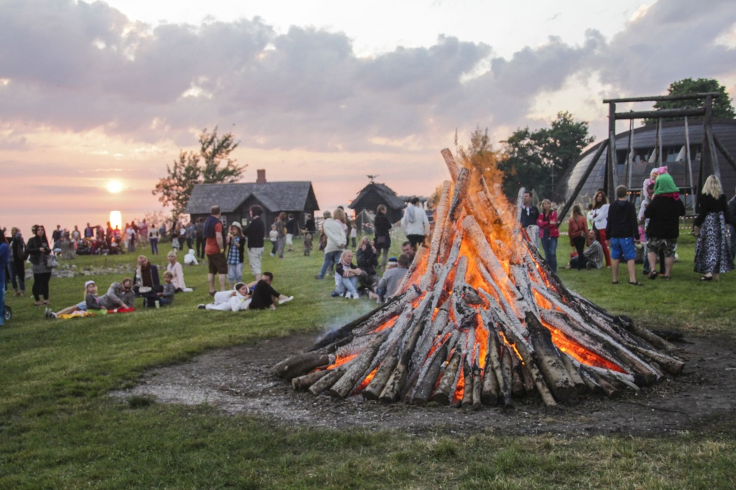
Карельские традиции
Чаша Укко

Slide 16
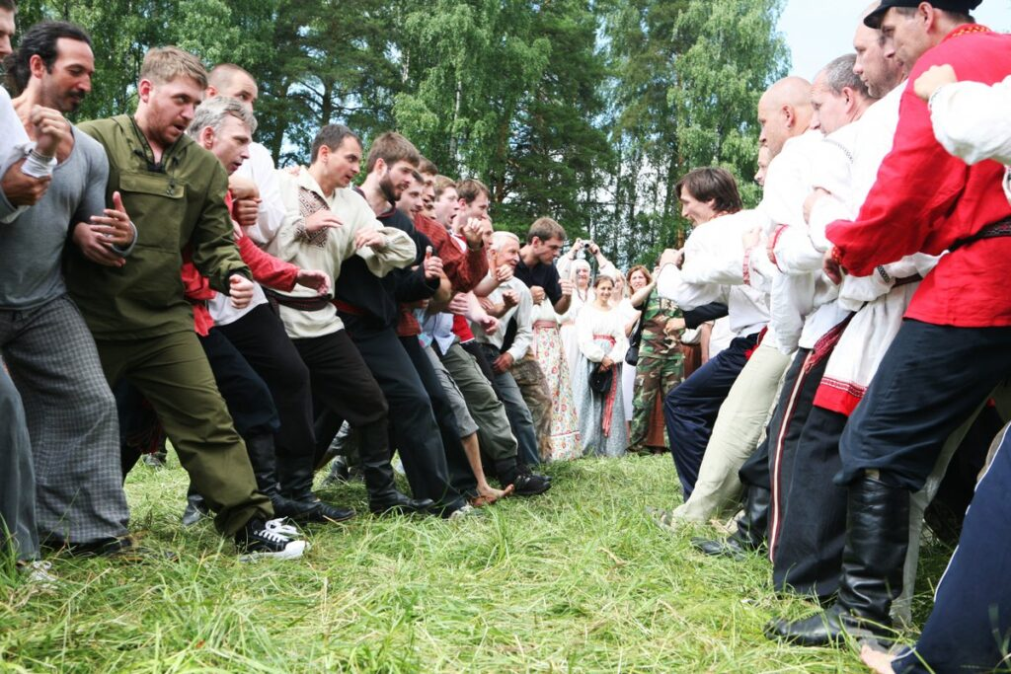
Карельские традиции
Кулачные бои на Троицу

Slide 17
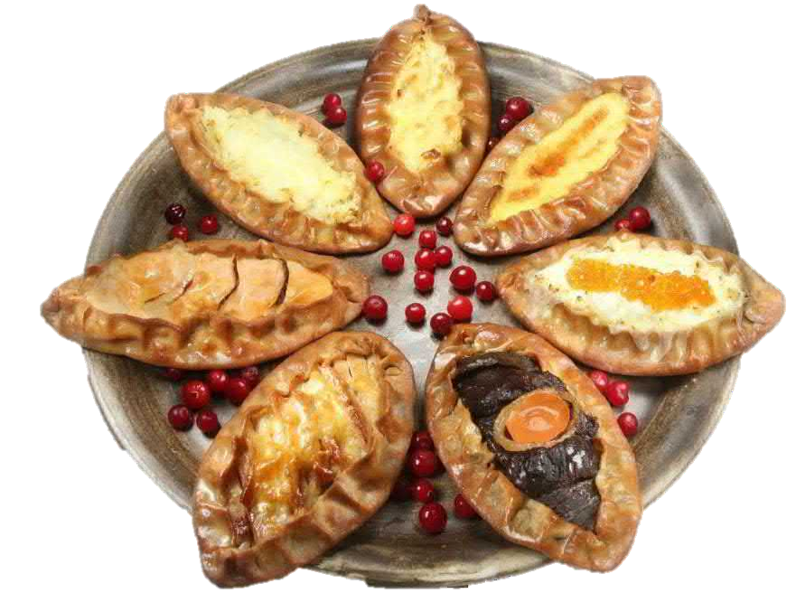

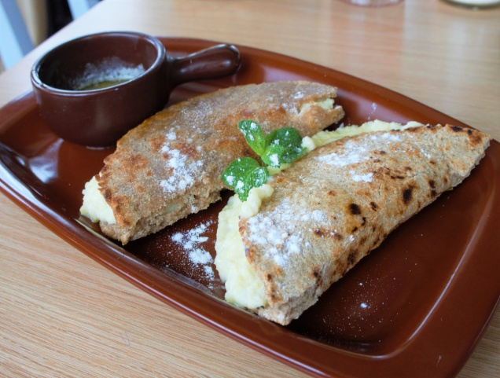
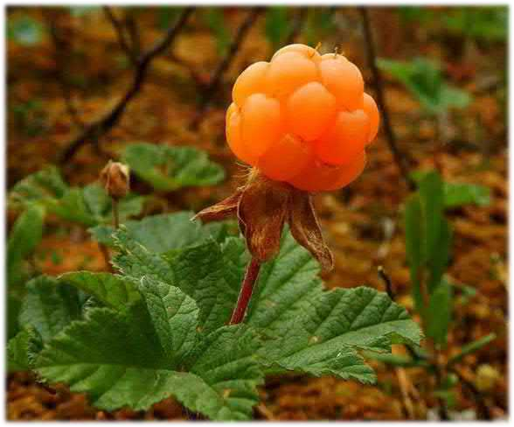
Традиционная карельская пища
Традиционная карельская пища — уха, рыбник, калитки. Хлеб пекли из кислого теста. Значительное место в питании занимали молочные продукты. На зиму заготавливали бруснику, клюкву, морошку,солили и сушили грибы. Из напитков предпочитали ягодные морсы.
Калитки – традиционные карельские пирожки
Сульчины – карельские
блины с рисовой кашей

Slide 18
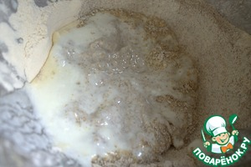
Рецепт карельских калиток
Замесите тесто из ржаной муки с добавлением кислого молока

Slide 19
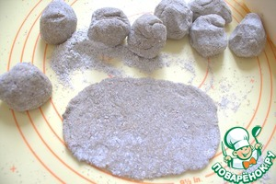
Рецепт карельских калиток
Раскатайте тесто в тонкие овальные пласты

Slide 20
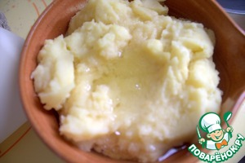
Рецепт карельских калиток
Приготовьте картофельную начинку

Slide 21
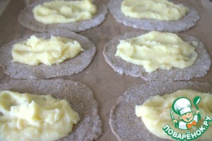
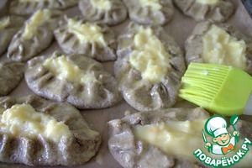
Рецепт карельских калиток
Разложите начинку на пласты из теста
Прищипните края и смажьте маслом

Slide 22
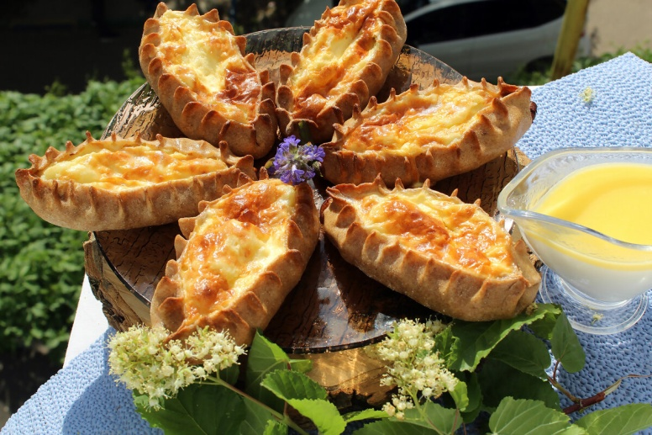
Рецепт карельских калиток
Выпекайте до готовности
Приятного аппетита!

Slide 23
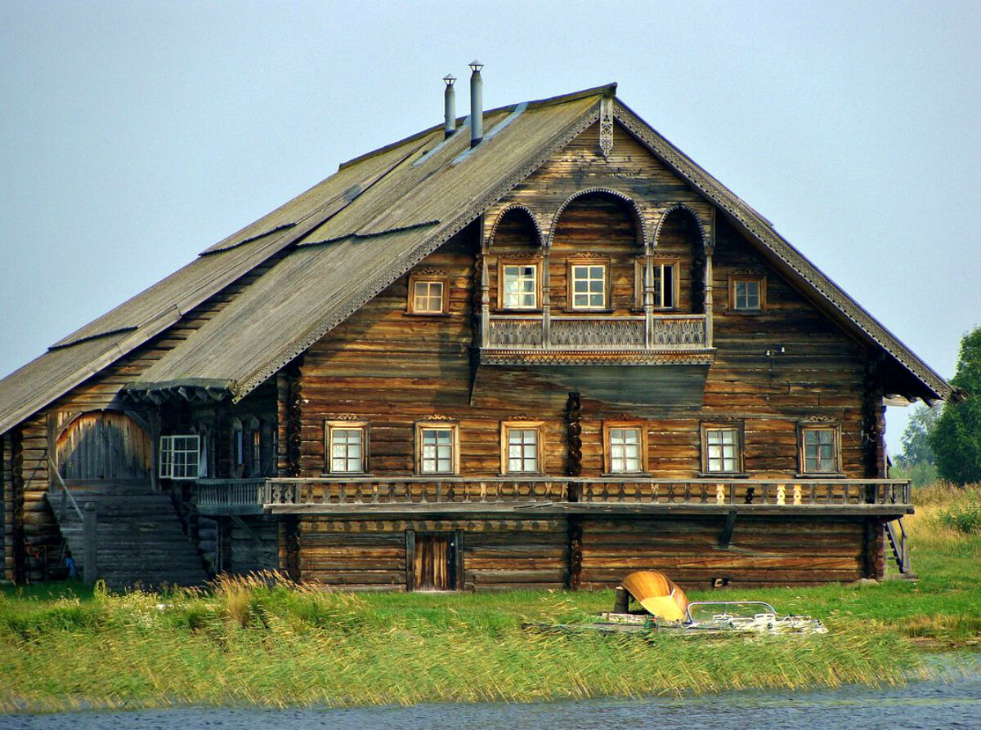
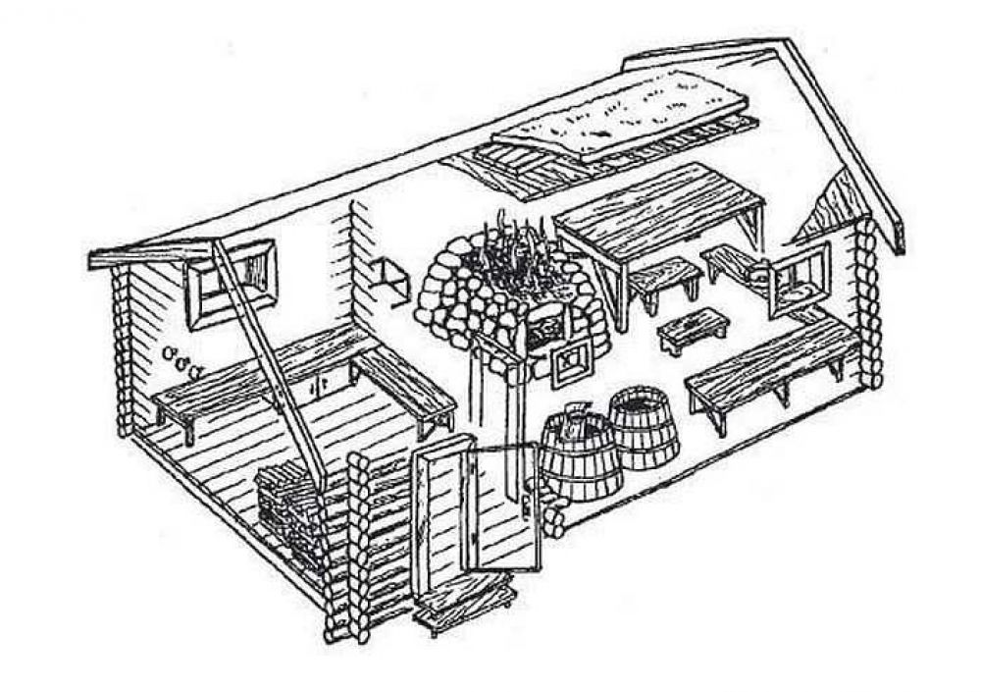
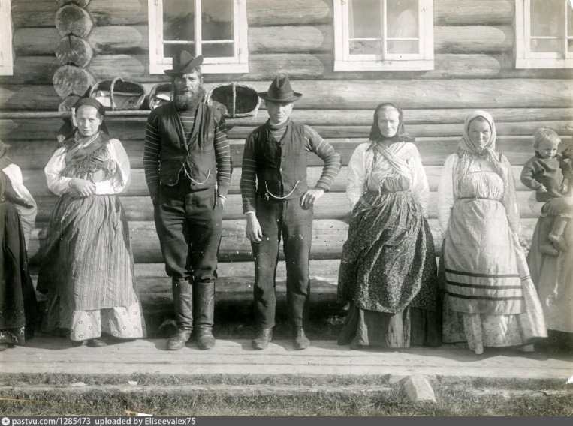
Особенности жилища у карел

Slide 24
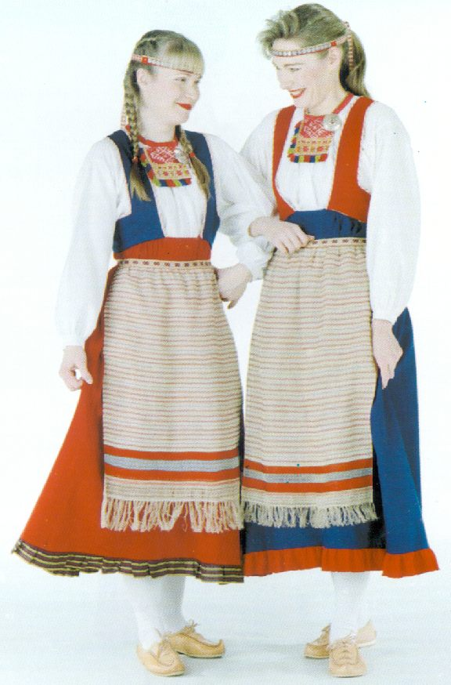
Национальный костюм
В комплект входят сарафан и холщовая рубаха.
Атрибутом национального карельского костюма считается передник, который повязывали поверх юбки или сарафана. Нижнюю часть передника украшали спиральные нити.
Головные уборы у девушек и у замужних женщин заметно отличаются: незамужним девушкам полагалось украшать голову платком или повязкой, а головной убор замужних дам состоял из двух слоев: повойника и платка.

Slide 25
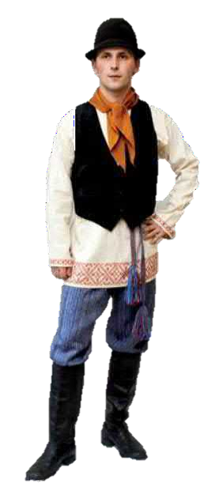
Узнать мужчину карела среди других очень легко – по
шейному платку, который они носят в будни и праздники.
В карельском мужском национальном костюме можно встретить как белую рубаху длиной до колена, так и короткую до середины бедра кумачовую, которую одевали по торжественным случаям.
Довершали наряд и делали его законченным шляпа
или фуражка, кушак, которым подпоясывали рубаху.

Slide 26
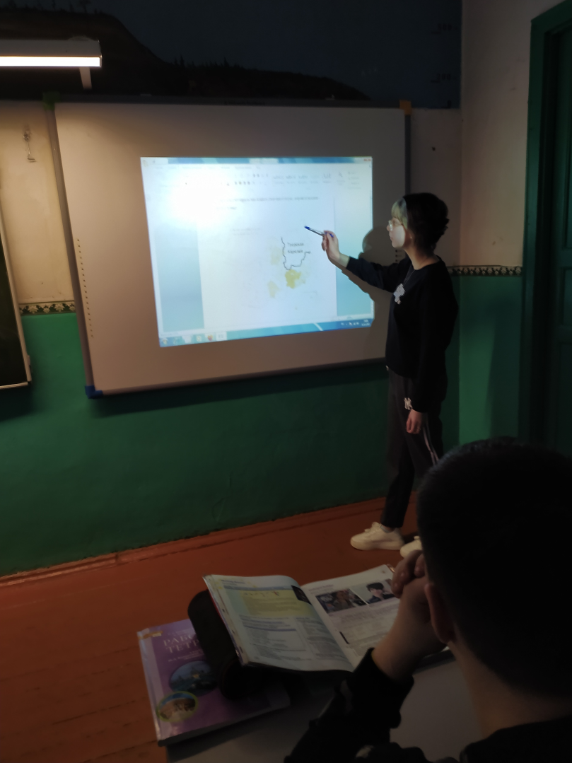
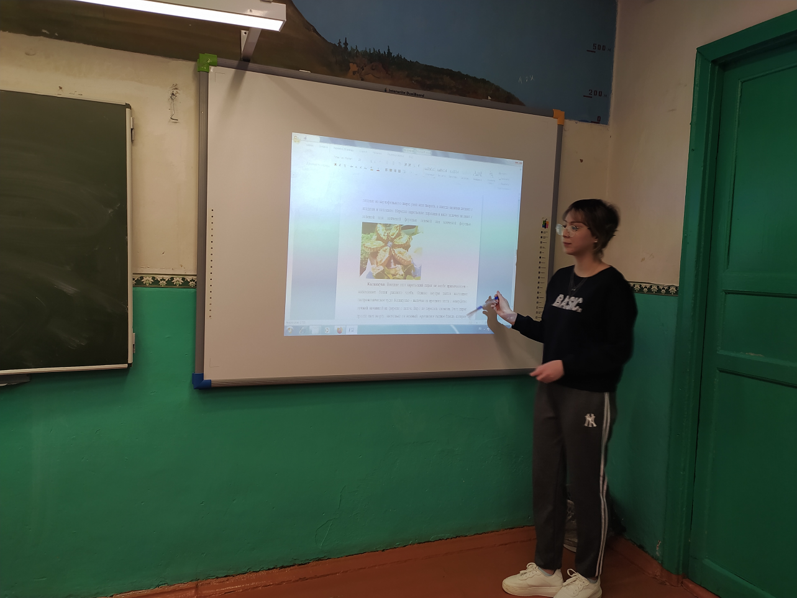

Slide 27
Литература
Головкин А.Н. История Тверской Карелии. –Тверь: Издательство Студия-С, 2008– 432с.
Баранцев А. П. Из истории создания письменности для карел, вепсов и саамов.//Прибалтийско-финское языкознание, Наука, Ленинград, 1967
Жербин А. С. Переселение карел в Россию в XVII веке. Петрозаводск. 1956.
https://school-science.ru/3/18/32532

